Slide 1

CHÀO MỪNG CÁC CON HỌC SINH ĐẾN VỚI MÔN MĨ THUẬT !
GIÁO VIÊN: NGÔ THỊ LAN ANH

Slide 2
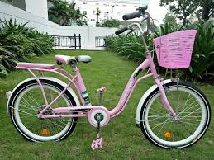
TRÒ CHƠI
THỬ TÀI CỦA BÉ
Xe gì hai bánh
Đạp chạy bon bon
Chuông kêu kính coong
Đứng yên thì đổ.

Slide 3
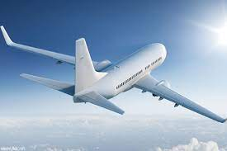
TRÒ CHƠI
THỬ TÀI CỦA BÉ
Chẳng phải chim
Mà bay trên trời
Chở được nhiều người
Đi khắp mọi nơi
Là cái gì ?

Slide 4

MĨ THUẬT LỚP 2
BÀI 1:

Slide 5

MỤC TIÊU TIẾT HỌC
Chỉ ra được cách kết hợp hình các phương tiện giao thông để vẽ tranh.
Thực hiện được bài vẽ có phương tiện giao thông trên đường.
Nêu được cảm nhận về sự phong phú và sinh động của các phương tiện giao thông trong tranh.
Có ý thức chấp hành luật khi tham gia giao thông.

Slide 6
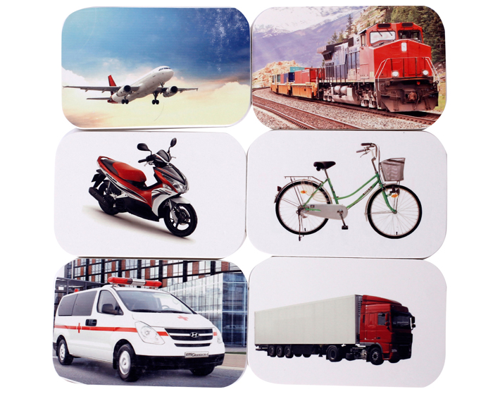
1. KHÁM PHÁ
- Kể tên các phương tiện giao thông trong hình?
- Em thường đi học bằng phương tiện gì? Hãy giới thiệu về phương tiện đó?

Slide 7




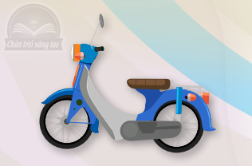



+ Em hãy kể tên các phương tiện khác trong hình? Phương tiện đó di chuyển trên địa hình nào?
+ Trên đường em bắt gặp những phương tiện nào? Giống hay khác trên hình minh họa?

Slide 8
GHI NHỚ
Có nhiều phương tiện giao thông phù hợp với các loại hình giao thông khác nhau.

Slide 9
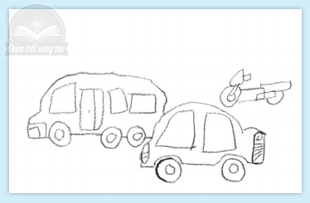
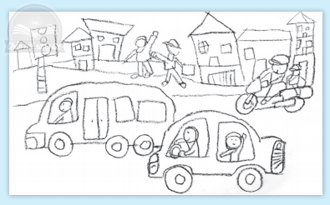
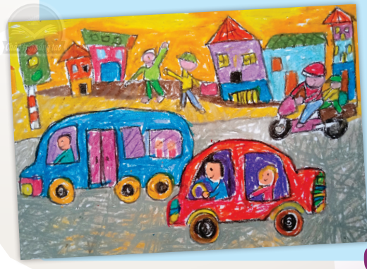
2. KIẾN TẠO KIẾN THỨC – KĨ NĂNG
- QUAN SÁT HÌNH TRANG 19 SGK - THẢO LUẬN NHÓM ĐỂ NHẬN BIẾT CÁC BƯỚC VẼ TRANH
B2: Vẽ thêm người và cảnh vật phù hợp.
B3: Vẽ màu cho bức tranh.
B1: Vẽ hình phương tiện giao thông.

Slide 10
+ Con sẽ vẽ phương tiện giao thông nào? Có hình dáng, đặc điểm gì?
+ Bức tranh diễn tả cảnh vật ở đâu, gồm có những hình gì?
+ Theo con nên vẽ màu như thế nào để hình ảnh chính nổi bật trong tranh?

Slide 11
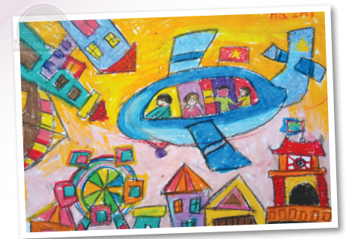
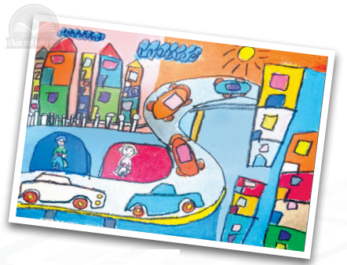

Slide 12
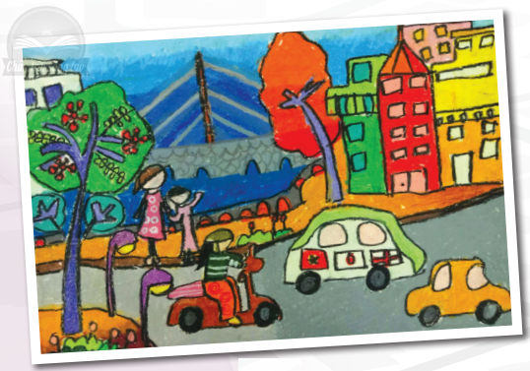
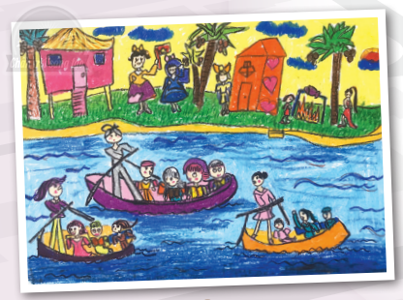

Slide 13
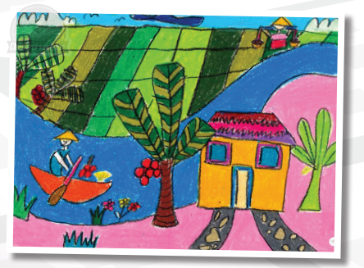
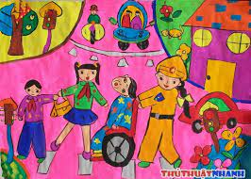
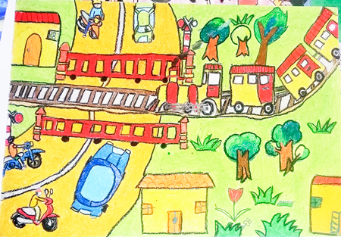
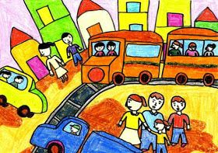

Slide 14
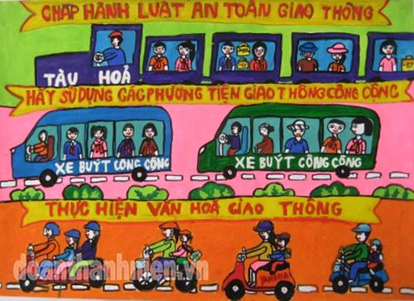

Slide 15
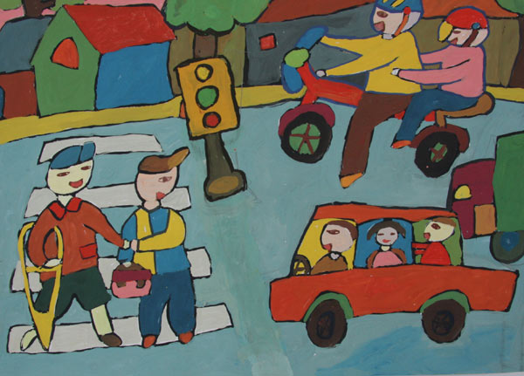
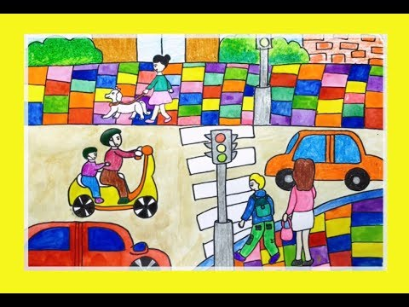

Slide 16

3. LUYỆN TẬP SÁNG TẠO
Em hãy vẽ tranh về phương tiện giao thông theo ý thích.
Có thể vẽ 1 phương tiện hoặc nhiều phương tiện tùy theo khả năng.

Slide 17

Bạn ơi hết giờ rồi, nhanh tay cất đồ thôi
Chúng mình cùng khoanh tay, chúng mình cùng khoanh tay.

Slide 18

4. PHÂN TÍCH, ĐÁNH GIÁ
Em hãy giới thiệu, nhận xét và nêu cảm nhận về sản phẩm của mình, của bạn:
- Em thích hình phương tiện giao thông trong bài vẽ nào?
- Hình dáng, màu sắc của phương tiện và cảnh vật trong bài vẽ được thể hiện như thế nào?
- Màu sắc trong bức tranh nào em thích? Vì sao?
- Cảnh vật và phương tiện giao thông nào thường có ở nới em sinh sống?

Slide 19
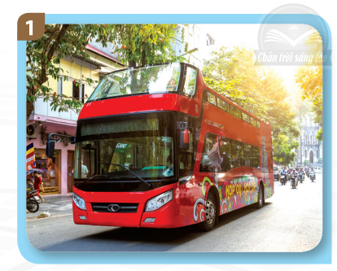
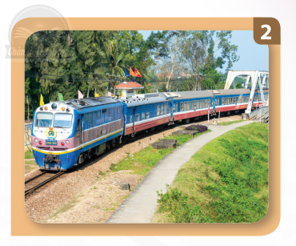
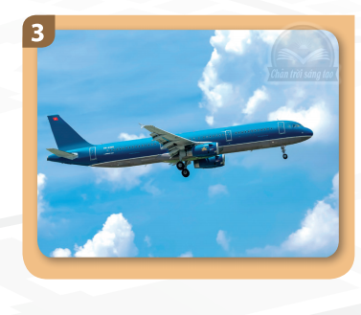
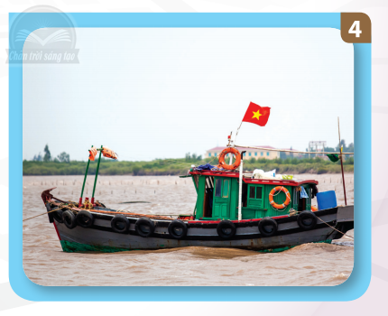
5. VẬN DỤNG – PHÁT TRIỂN
HỌC SINH THẢO LUẬN NHÓM VÀ TRẢ LỜI CÂU HỎI:
- Gọi tên các loại hình giao thông trong ảnh?
- Các phương tiện nào di chuyển trên các loại hình giao thông đó?
- Em đã được di chuyển trên những phương tiện gì? Em mong muốn được đi trên phương tiện gì?

Slide 20


